Slide 1
Памятники животным
К дню защиты животных
4 октября

Slide 2
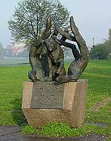
Памятник Бобби в Эдинбурге
Памятник верному Джеку в Кракове
Notes:
Памятники собакам, ждущих на протяжении многих лет своих погибших хозяев, установлены во многих городах мира. Памятник на станции Шабуя недалеко от Токио, в Эдинбурге скай-терьеру Бобби, в США, на р. Миссури — собаке Шепу, в Кракове — верному Джеку и многие другие. Поистине героические существа — собаки.
Да, собаки умеют прощать, но не умеют забывать, и примеров тому множество. Житель итальянского городка Борго-Сан-Лоренцо Карло Сормани нашел в сточной канаве щенка, приютил его и назвал Верным. И пес полностью оправдал свое имя. Каждый день в одно и то же время он приходил к автобусной остановке встречать свое-го хозяина. Однажды тот не приехал. Человек погиб, но пес этого не знал. Или не хотел понимать. Несколько лет до конца своей жизни он каждый день приходил на остановку — ждать своего друга. После его смерти жители города собрали деньги, установили памятник Верному и в честь него изготовили золотую медаль.

Slide 3
Памятник собаке спасителю.
Notes:
Недалеко от Парижа (Франция), в самом центре собачьего кладбища, сооружен монумент: на высоком постаменте скульптура собаки, на спине которой лежит ребенок, держащийся руками за ошейник. Внизу надпись:
«Барри из Большого Сен-Бернара. Он спас жизнь сорока человекам. Сорок первый убил его».

Slide 4
Памятник собаке
Наибольшую известность в России и в мире приобрел "Памятник собаке", находящийся на территории парка Института экспериментальной медицины Российской Академии медицинских наук на Аптекарском острове.
Notes:
Его создал в 1935г. скульптор И.Ф.Беспалов по идее академика И.П.Павлова (1849-1936). Цилиндрической пьедестал памятника украшен четырьмя барельефами, отображающими отдельные эпизоды из экспериментальной работы с собаками. Все сюжеты сопровождаются текстами И.П.Павлова.
Два из них отражают нравственную идею памятника. Приводим их дословно:
"Собака, благодаря ее давнему расположению к человеку, ее догадливости, терпению и послушанию, служит даже с заметной радостью многие годы, а иногда и всю свою жизнь экспериментатору" и "Пусть собака, помощник и друг человека с доисторических времен, приносится в жертву науке, но наше достоинство обязывает нас, чтобы это происходило непременно и всегда без ненужного мучительства".

Slide 5
Памятник волку
Notes:
Италия, г. Рим. Памятник волчице, выкормившей основателей Рима, братьев Ромула и Рэма. Памятник установлен на Капитолийском холме.

Slide 6
Памятник Бродячей собаке
Notes:
Памятник Бродячей собаке Гаврюше, которую также часто называют просто «доброй собакой». Памятник, выполненный скульптором В.А. Сиваковым, расположен в маленьком дворике, который стал настоящим местом паломничества туристов и жителей Санкт-Петербурга.
Дело в том, что некоторые горожане считают, что Гаврюша может помочь в достижении каких-либо целей — например, сдать сессию на отлично или найти хорошую работу. Раньше все стены закоулка, где установлен памятник, были исписаны незамысловатыми надписями, но недавно творческая мастерская Юрия Круша подарила собачке «почтовый ящик мечты», куда теперь можно отпускать письма со своими просьбами и пожеланиями.

Slide 7
В Томске есть "Памятник счастью". Это статуя волка из мультфильма "Жил-был пес". Говорят, если погладить волка по пузу, то он, сыто икнув, ответит: "Щас спою…!".

Slide 8
Памятник собаке - героине повести И.Тургенева "Муму".
Notes:
Есть в городе и необычный памятник собаке - героине повести И.Тургенева "Муму".
Увековечены сапоги Герасима и печальная чугунная Муму - у ног хозяина. Скульптор - Лиходеев Семен. Памятник находится на пл. Тургенева.

Slide 9
Памятник Белому Биму - Черное Ухо. Воронеж.
Notes:
Знаменитый герой воронежского писателя Гавриила Николаевича Троепольского. Памятник установлен в день города в 1998 году. Адрес - Воронеж, проспект Революции (быв. Дворянская), дом 50 (у театра кукол "Шут"). Скульпторы Эльза Пак и Иван Дикунов.

Slide 10
Воронеж. Памятник Котенку с улицы Лизюкова
Notes:
Памятник Котенку с улицы Лизюкова из одноименного мультфильма Вячеслава Котеночкина. Установлен в 2003 году. Адрес - Воронеж, улица Лизюкова :-) (у Макдональдса).
Скульпторы Эльза Пак и Иван Дикунов, по эскизу школьницы Ирины Поваровой

Slide 11
Памятник кошке
Notes:
Во дворе здания Двенадцати коллегий СПбГУ есть «Памятник кошке».
Памятник представляет собой фигуру Кошки высотой около одного метра, которая установлена на гранитном двухметровом постаменте. На постаменте памятника размещены таблички с изречениями о кошках Конрада Лоренца, Бернарда Шоу и других деятелей науки и культуры. Памятник символизирует благодарность и покаяние перед этими животными, которые часто были участниками экспериментов и принесли себя в жертву науке. Надпись на памятнике гласит: "Человечество обязано быть бесконечно благодарным кошке, подарившей миру великое множество первостепенных открытий в физиологии". Идея создания памятника принадлежит академику РАН заслуженному деятелю науки РФ Александру Ноздрачеву, изваял Кошку скульптор Анатолий Дема.

Slide 12
«Хорошему коту»
Notes:
Неподалеку от Невского 25 января 2000 года установлен памятник "Хорошему коту".
Поговаривают, что на карниз-постамент взобрался герой популярной некогда песенки "Жил да был черный кот за углом". Но есть и другая, более серьезная, версия. После блокады, когда во время голода съели всех кошек, в Ленинграде расплодились крысы и мыши - разносчики опасных инфекционных болезней. Тогда по специальному распоряжению Советского правительства в город срочно доставили целый вагон усатых охотников. Их выпустили на улицы, и вскоре наступление грызунов было остановлено.

Slide 13
Кошка на Малой Садовой

Slide 14
Кошка по имени Тишина Матроскина.
Notes:
В доме № 36 на улице Марата появилась новая обитательница – кошка по имени Тишина Матроскина.
Ее установили прямо на фасаде здания. Раньше эта кошка сидела на фасаде другого дома, на улице Правды, где размещалась мастерская митьков. После того как художники переехали, Тишина Матроскина исчезла – митьки забрали ее с собой. Сразу же установить кошку на фасад здания не получилось, и фигурка около года хранилась в мастерской. Теперь она вернулась на фасад.

Slide 15
«Поросячий колодец»
Notes:
На главной площади Копенгагена, перед ратушей, стоит замечательный памятник, который в 1941 году выполнил датский скульптор Могенс Боггильд (Mogens Boggild, 1901-1987). Он отлил в бронзе свинью, окруженную карабкающимися на нее поросятами. Жители города обычно называют памятник "Поросячьим колодцем", что по-датски (Grisebronden) созвучно его официальному названию.
Дания, как известно, тоже страна аграрная. Половина всего, что продает она за границу, это сельскохозяйственные продукты. Причем большая часть приходится на свинину, главным образом на знаменитый датский бекон, который экспортируется во все европейские страны. Потому

Slide 16
Памятник корове
Notes:
Есть на свете монументы и другим домашним животным. На севере Голландии, в городке Леувардене, в 1954 году установили памятник корове.
На постаменте лаконичная надпись: «Ус мэм» — «Наша мама».
Ведь именно благодаря буренкам голландские сыры, масло и другие молочные продукты известны во всем мире

Slide 17
Памятник козе
Notes:
9 июня 2006 года была открыта ироническая скульптура "Коза". Скульптура установлена в парке "Березовая роща". Авторы скульптуры - Александр Суворов и Дмитрий Постников.
Появление скульптуры - дань историческому прошлому города. Более 100 лет назад этот парк был зоной, где отдыхали рабочие ижевского завода, но затем, по мере расширения городского строительства, поблизости были построены частные дома, жители которых стали в этом парке пасти коз. Он получил название "Козий парк".

Slide 18
Памятник мамонту
Notes:
Можно удивиться: каким только животным не оказывали знаки внимания. Вот, например, в Якутске, возле здания Якутского института мерзлотоведения Сибирского отделения Академии наук, возвышается скульптура мамонта…

Slide 19
Санкт-Петербург. Памятник зайцу.
Notes:
Скульптура «Зайчика, спасшегося от наводнения» (установлена 17 мая 2003) находится у Петропавловской крепости на одной из свай, предохраняющей опоры Иоанновского моста от ледохода. Существует легенда, что остров был назван Заячьим после того как один ушастый зверек во время наводнения попал в сапог Петра I и спасся. Скульптура стала своеобразным памятником петербургским наводнениям. На его невысоком постаменте указаны метки всех питерских наводнений. Автор скульптуры — Владимир Петровичев, архитектор — Сергей Петченко.

Slide 20
Ши-Цзы
Notes:
В 1907 году на Петровской набережной установили гранитные скульптуры «ши-цза» (мифологические львы-лягушки).
В 1901–1903 годах набережную одели в гранит, оформили спуск к Неве, который и украсили этими статуями. В начале ХХ века они находились в городе Гирине, в Маньчжурии. Статуи предполагалось установить в храме генерала Чана, однако после смерти генерала новый губернатор Гирина дарит их приамурскому генерал-губернатору Н.И. Гродекову. Тот в свою очередь подарил статуи Санкт-Петербургу. Перевозка скульптур и установка на набережной были осуществлены за его счёт. За это он попросил на постаментах указать «Дар генерала от инфантерии Н.И. Гродекова», что и было сделано.
Один из этих «львов» мама, у неё под лапой львёнок, другой — папа. В Китае они охраняли семейный очаг

Slide 21
Памятник крокодилу
Notes:
Автор концепции - историк и культуролог Игорь Кобзев - раскопал в старых газетах сообщение о том, что в начале прошлого века из передвижного зоопарка, гастролировавшего в поселке Ижевский Завод, сбежал крокодил, которого долго искали.
Второй сюжет - также из истории города. До революции лучшие мастера-оружейники получали звание "кафтанщиков" и в придачу - фирменную казенную праздничную одежду: зеленый долгополый кафтан и высокий цилиндр. Сходство с рептилией бросалось в глаза, и жители окружающих поселков и городов прозвали всех ижевчан крокодилами

Slide 22
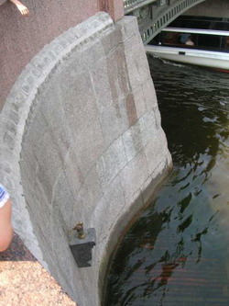
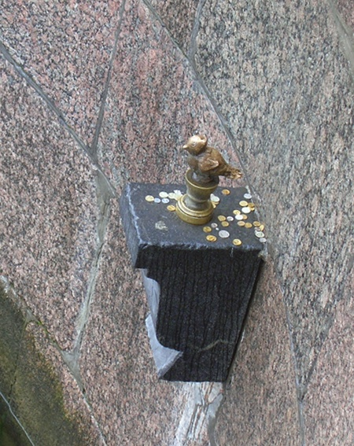
Санкт-Петербург. Памятник воробью Чижику-Пыжику
Notes:
Статуя Чижика-Пыжика работы Резо Габриадзе появилась в Петербурге в 1994 году во время фестиваля юмора «Золотой Остап». Чижик-Пыжик сидит на Фонтанке у самой воды. Словосочетание «чижик-пыжик» родилось в середине позапрошлого века. Тогда на набережной Фонтанки открылось училище правоведения, воспитанники которого носили форменные мундиры желто-зеленого цвета, из-за чего и получили прозвище «чижики». Студенты любили хаживать в кабак, находившийся рядом с училищем — в полуподвале дома купца Нефедова (дом № 14)... Отсюда и песенка: «Чижик-пыжик, где ты был?»

Slide 23
Петуху Болгария, г.Габрово. Во всем мире день начинается перекличкой петухов. Они первыми встречают рассвет. Исчезает тьма, а с ней и вся нечисть.

Slide 24
«Гуси спасли Рим»
Notes:
Каждый знает выражение «Гуси Рим спасли». А откуда оно пошло? В начале IV в. до н.э. галлы (в переводе с латыни: «петухи»), заселявшие север Италии, двинулись на Рим. Однажды ночью отряды галлов поднялись на Капитолийский холм. Кругом стояла тишина: усталые защитники крепости и дозорные спали. Не почуяли ничего и сторожевые собаки. Но вдруг в Капитолии послышалось гоготание. Это закричали священные гуси при храме богини Юноны, услышавшие бряцание оружия. Гогоча и хлопая крыльями, птицы подняли такой шум, что римляне проснулись и отразили нападение врагов. Так гуси спасли Рим. С той поры римляне стали относиться к гусям очень уважительно. В честь этих птиц они не только учредили специальные празднества, но и установили им памятник

Slide 25
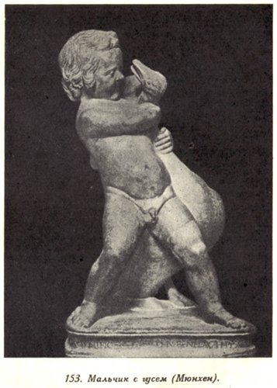
Мальчик с гусём.
Notes:
...В жанровой скульптуре эллинистического времени весьма видное место занимают изображения детей. Это обращение скульптуры к изображению детей является большим новшеством. Искусство эпохи архаики и классики уклонялось от имеющих самодовлеющее значение изображений детей и особенно младенцев... В ряду этих жанровых изображений детей заслуживает особого внимания дошедшая до нас в римской мраморной копии с бронзового оригинала скульптура Боэфа Колхедонского, представляющая мальчика, борющегося с гусем (первая половина II века [до н.э.]). Эта скульптура любопытна не только самой тщательной передачей пухлого детского тела, контрастирующего с жестким оперением птицы, но и эффектным построением группы, имеющей по форме пирамидальную конструкцию.

Slide 26
Москва. Уточки из американской сказки.
Notes:
Памятник маме-утке и ее восьми утятам из сказки Роберта Макклоски «Дайте дорогу утятам». Установлен в 1991 году, подарен Барбарой Буш Раисе Горбачевой. Адрес - Москва, в сквере у Новодевичьего монастыря
(Новодевичий проезд, 1).
Скульптор Нэнси Шен (копия скульптуры из центрального парка Бостона).

Slide 27
А в американском штате Алабама - другая история. В 1915 году на хлопковые поля напал другой опасный вредитель - хлопковый долгоносик. Тем не менее, алабамские фермеры воздвигли памятник вредному насекомому.
Notes:
Почему? В те времена хлопок был единственной культурой, которую возделывали фермеры в Алабаме. Он рос там отменно, и аграрии не хотели даже пробовать сеять что-либо другое. Однако долгоносики, истребив урожай, заставили фермеров срочно засевать поля несъедобными для этих насекомых растениями: картофелем, кукурузой, сахарным тростником, кормовыми травами… И в том же году дела у фермеров наладились, они не только покрыли убытки, но и получили немалую прибыль. Словом, как ни парадоксально, долгоносик оказался их благодетелем. И ему поставили памятник: богиня плодородия Церера держит на вытянутых руках над головой жучка-вредителя с длинным хоботком

Slide 28
Памятник чайке в США
Notes:
В американском штате Юта, в городе Солт-Лейк-Сити, возвышается гранитная колонна, увенчанная большим шаром с двумя чайками на нем.
На цоколе установлены барельефы, повествующие об истории, случившейся здесь в середине XIX века. Во времена первых переселенцев на хлебные поля напали полчища саранчи. Люди думали, что они обречены на голодную смерть, что саранча сожрет все посевы. Однако с запада вдруг прилетели несметные cтаи чаек. С громкими криками они помчались в поля, закрыв на время солнце. “Мало саранчи, еще птицы напали на наш урожай!” - роптал народ. Но чайки бросились не на хлеб, а на саранчу. Ко всеобщему удивлению уничтожили всех насекомых. И хотя много злаков все-таки погибло, но и оставшегося хватило, чтобы пережить первую трудную зиму

Slide 29
Бременские музыканты
Notes:
Несложно догадаться, что памятник бременским музыкантам стоит в германском городе Бремене. Знаменитые герои — Осел, Пес, Кот и Петух выстроили пирамиду прямо у стен городской ратуши. Автор этого памятника — Герхард Маркс.
«И тут они разом закричали:
осел — по-ослиному,
собака — по-собачьи,
кот — по-кошачьи,
а петух — закукарекал.
Закричали они и ввалились через окно в комнату.
Бр. Гримм

Slide 30
Бременские музыканты
Notes:
Несложно догадаться, что памятник бременским музыкантам стоит в германском городе Бремене. Знаменитые герои — Осел, Пес, Кот и Петух выстроили пирамиду прямо у стен городской ратуши. Автор этого памятника — Герхард Маркс.
«И тут они разом закричали:
осел — по-ослиному,
собака — по-собачьи,
кот — по-кошачьи,
а петух — закукарекал.
Закричали они и ввалились через окно в комнату.
Бр. Гримм

